Slide 1
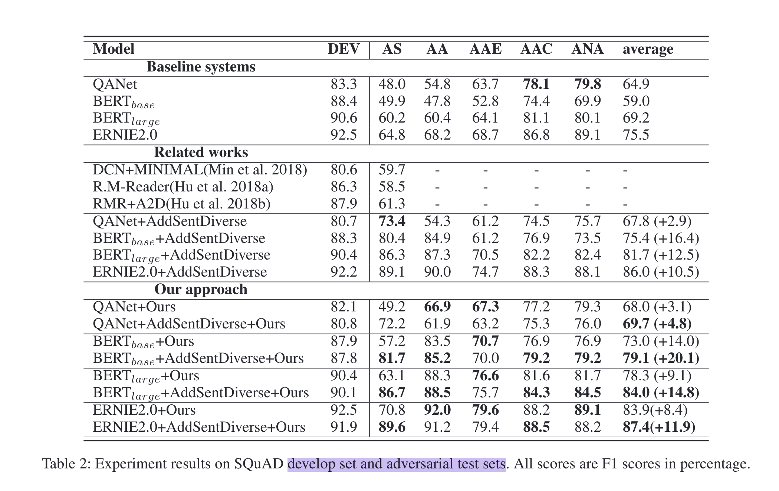
在original上测试
不同类型下的对抗样本检验鲁棒性
将对抗样本拿去训练之后要求不改变模型在original dev上的性能，同时提升在adv dev上的性能

